Slide 1
Biostat w5

Slide 2
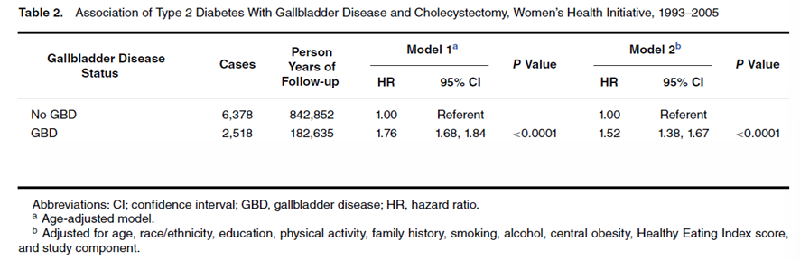
Opgave 1. Tabellen viser resultater fra Cóx-regressioner, der undersøger om galdeblæresygdom (GBD) er associeret med type 2 diabetes a) Fortolk resultatet fra table 2, som kan ses i nedenstående. Inddrag estimater, 95% konfidensintervaller og p-værdier til at sammenligne de to modeller

Slide 3
Opgave 1. Tabellen viser resultater fra Cóx-regressioner, der undersøger om galdeblæresygdom (GBD) er associeret med type 2 diabetes a) Fortolk resultatet fra table 2, som kan ses i nedenstående. Inddrag estimater, 95% konfidensintervaller og p-værdier til at sammenligne de to modeller
Model 1: Galdeblæresygdom (GBD) er significant associeret med øget risiko for udvikling af type 2 diabetes I en model, hvor der kun er justeret for alder. HR = 1.76, 95% CI: 1.68, 1.85, p < 0.0001
Model 2: GBD er significant associeret med øget risiko for udvikling af type 2 diabetes I en model, hvor der er justeret for alder, etnicitet, uddannelse, fysisk aktivitet, familiehistorie, rygning, alcohol, central fedme, madvaner og studiekomponent. HR = 1.52, 95% CI: 1.38, 1.67, p < 0.0001

Slide 4
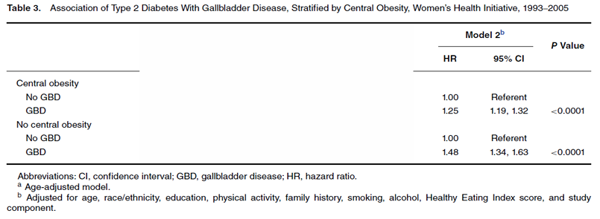
Opgave 1b) Fortolk nedenstående resultater fra model 2, tabel 3.

Slide 5
Opgave 1b) Fortolk nedenstående resultater fra model 2, tabel 3. Vi ser altså her på hvorvidt central fedme påvirker risikoen for at udvikle type-2 diabetes når man har GBD. Central fedme Ingen GBD (referent): HR = 1 Med GBD: HR = 1.25 (1.19, 1.32), p < 0.0001 => 25% højere risiko for T2D ved GBD sammenlignet med ingen GBD Uden central fedme Ingen GBD (referent): HR = 1 Med GBD: HR = 1.48 (1.34, 1.63), p < 0.0001 => 48% højere risiko for T2D ved GBD sammenlignet med ingen GBD Model 2 viser, at GBD er forbundet med øget risiko for T2D uanset om man har central fedme eller ej. Hos kvinder med central fedme øges risikoen med 25%, men den blandt kvinder uden central fedme øges med 48%.

Slide 6
Opgave 1c) Angiv hvilke forudsætninger der er for at lave Cox-regression, og beskriv hvad forfatterne skriver omkring disse forudsætninger I artiklen

Slide 7
Opgave 1c) Angiv hvilke forudsætninger der er for at lave Cox-regression, og beskriv hvad forfatterne skriver omkring disse forudsætninger I artiklen Propotional hazard antagelse: HR mellem grupper er constant over tid Uafhængighed mellem observationer: hvert individ skal være uafhængigt af de andre Korrekt tidsskala: starttidspunkt, sluttidspunkt/censoring, hændelsestidspunkt for outcome Dataformat: Overlevelsestid eller tid til hændelse Status (hændelse indtrådt = 1, censur = 0) Forskerne skriver I statiscal analyses sektionen at forudsætninger er blevet tjekket visuelt. De skriver følgende: “Proportional hazard assumption was tested using graphical diagnostics based on scaled Schoenfield residuals amd seen to have been satisfied by all models”

Slide 8
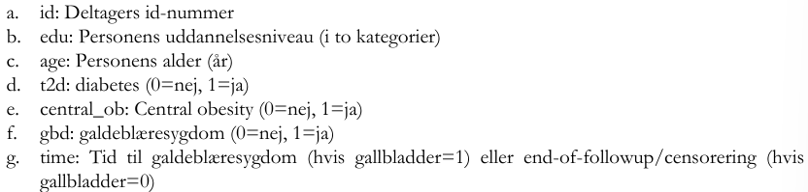
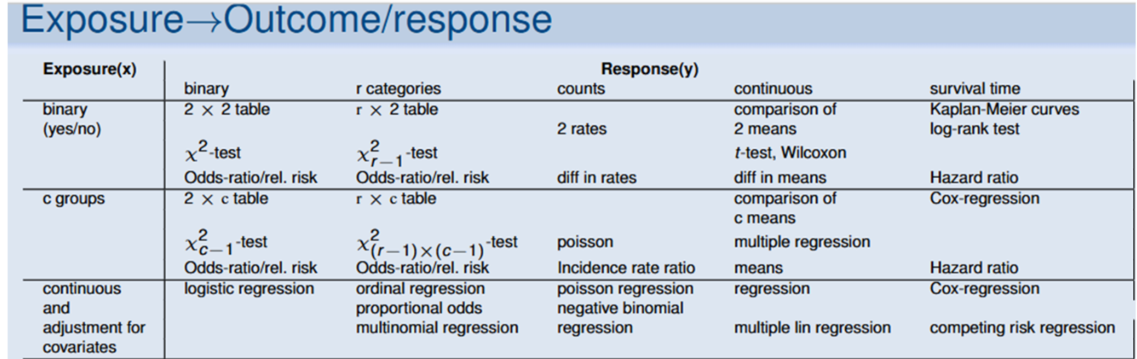
Hvorfor Cox-regression?
Notes:
Hint: se punkt g. Tid til galdeblæresygdom eller end-of-follow-up/censorering
Man burger cox, når vores outcome er et tid-til-hændelse (time-to-event).

